Slide 1
PONOVITEV OHMOV ZAKON PRAVI, DA STA NAPETOST IN TOK PREMOSORAZMERNI KOLIČINI. Sorazmernostni koeficient imenujemo električni upor.
napetost = upor ⋅ tok
Znak za električni upor – R
U = R ⋅ I
R = $\frac{U}{I}$
Enota za upor je ohm - 𝛀
𝛀 = $\frac{V}{A}$

Slide 2
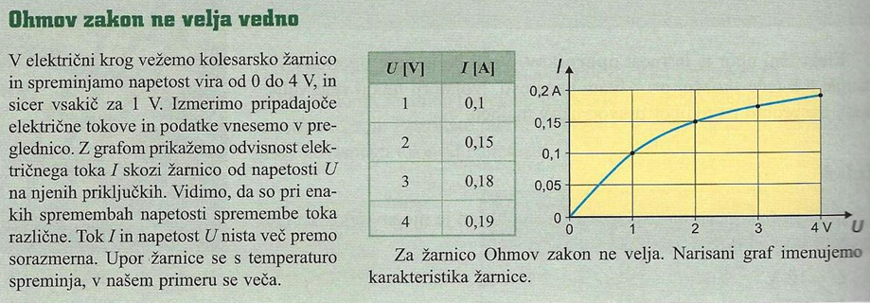
VELJAVNOST OHMOVEGA ZAKONA

Slide 4
Učbenik stran 124 naloge 3 do 7

Slide 5
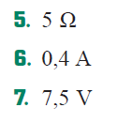
Pri nalogi 7 je potrebno tok pretvoriti v A.

